Slide 1
WORKFLOW DI PRODUZIONE VIDEO PER MOODLE SUPPORTATI DALL'INTELLIGENZA ARTIFICIALE: UNA SPERIMENTAZIONE DELL’UNIVERSITÀ DI TORINO
Marina Bosco, Tommaso Ghio, Cristina Giraudo, Tina Lasala
Direzione Sistemi Informativi, Portale, E-learning, Università di Torino
{marina.bosco, tommaso.ghio, cristina.giraudo, tina.lasala}@unito.it

Slide 2
Di cosa parliamo oggi
La produzione video per i corsi di Moodle è tra le attività più onerose in termini di tempo, risorse tecniche e umane.
Domanda di partenza: avendo già dei contenuti a disposizione, è possibile rendere automatico il processo che li trasforma in video formativi riducendo i tempi e le risorse o almeno creare un workflow facilmente replicabile e adottabile dai docenti
Due casi d’uso:
Materiale vario multimediale di partenza→ video interattivi H5P, con domande generate dalla trascrizione
Documentazione tecnica → video guide con Google NotebookLM e Google Vids

Slide 3
Il contesto
Il video è ormai centrale nella didattica digitale: lezioni registrate, pillole, tutorial, guide operative.
Favorisce apprendimento asincrono, ripasso e formazione blended.
Produrre contenuti multimediali richiede competenze di progettazione, registrazione, montaggio ed editing.
Obiettivo: capire come l'IA può integrarsi in modo agile nei workflow di instructional design, senza compromettere qualità, accuratezza e accessibilità.

Slide 4
Due ambiti d'uso, due esigenze diverse
Scenario 1. Video didattici interattivi per gli studenti
Prodotti a partire dalle registrazioni delle lezioni dei docenti. Necessità di arricchire con interattività, maggiore accessibilità, supporto multilingue ecc
Scenario 2. Video-guide tecniche per l'uso di Moodle
Rivolte a docenti e personale amministrativo, a partire dalla documentazione già disponibile sulla Intranet di Ateneo. Necessità di rendere più veloce ed efficace gli aggiornamenti tecnici.

Slide 5
Scenario 1. Video didattici interattivi per gli studenti
Utilizzo di H5P Interactive Video sulle lezioni registrate. H5P Integrato nell'infrastruttura Moodle di Ateneo:
Ideale per riutilizzare il materiale video Kaltura delle lezioni registrate
L'IA - con prompting opportuno - genera quesiti coerenti, distrattori plausibili e distribuzione equilibrata lungo il video a partire dal file di sottotitoli della videolezione.
Il docente rivede e inserisce manualmente le domande in H5P
Possono essere aggiunti ulteriori elementi multimediali e di approfondimento a disposizione dell’interactive video di H5P

Slide 6
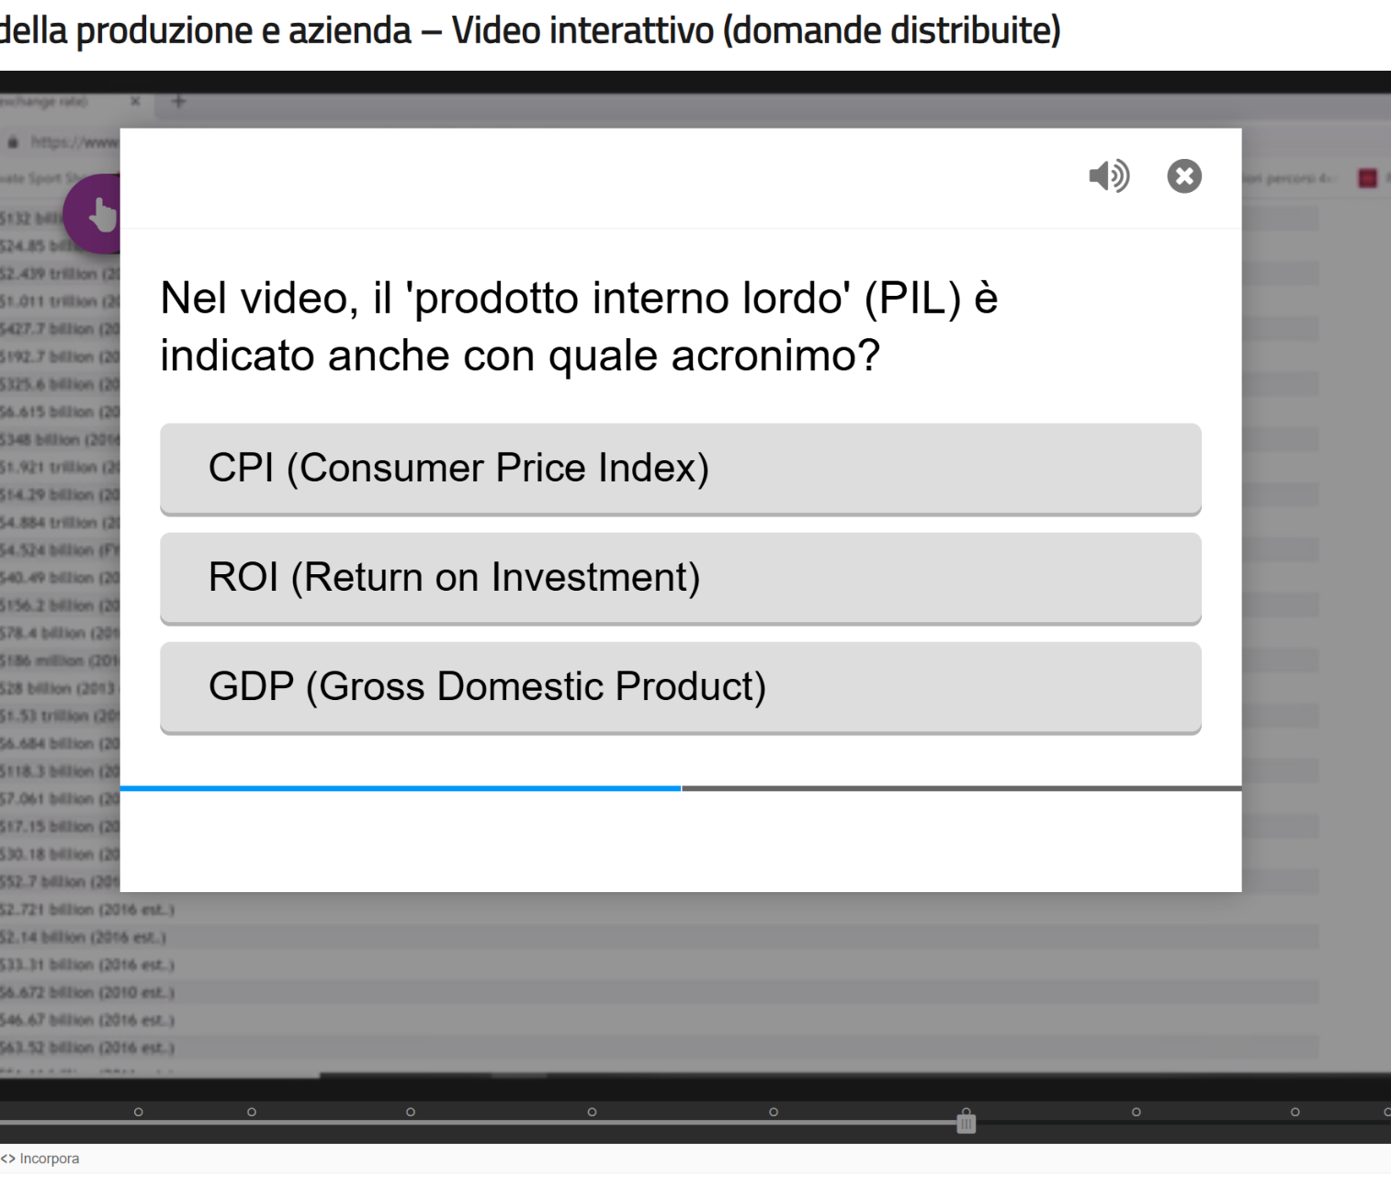
Scenario 1. Video didattici interattivi per gli studenti
Dalla lezione registrata al video interattivo
Non è tanto importante il modello IA usato, quanto progettare prompt riutilizzabili.
Le domande vengono configurate manualmente nel content type, insieme al file dei sottotitoli.
Risultato: una registrazione arricchita con quiz mirati, per l'autovalutazione durante la fruizione.

Slide 7
Scenario 2. Video-guide tecniche per l'uso di Moodle
Google NotebookLM e Vids: dalle guide tecniche alle videopillole
NotebookLM e Vids: strumenti Google gratuiti in Ateneo, con alcune limitazioni d'uso
NotebookLM nasce per lo studio individuale (riassunti, mappe, podcast, quiz)
Google Vids: pensato per trasformare idee e file di lavoro in video di comunicazione

Slide 8
Scenario 2. Video-guide tecniche per l'uso di Moodle
Google NotebookLM. Potenzialità e limiti
Testato anche per le guide tecniche: dalle fonti caricate si genera una Video Overview, in formato “Spiegazione” o “Resoconto”
Potenzialità:
gratuità, semplicità d’uso e possibilità di costruire la knowledge base
Limiti:
controllo editoriale limitato: script, layout, montaggio e tono della voce non regolabili nel dettaglio.
I contenuti generati richiedono verifica puntuale, specie su materiale tecnico o normativo
Po cocontrollo su dimensioni e definizione delle immagini inserite

Slide 9
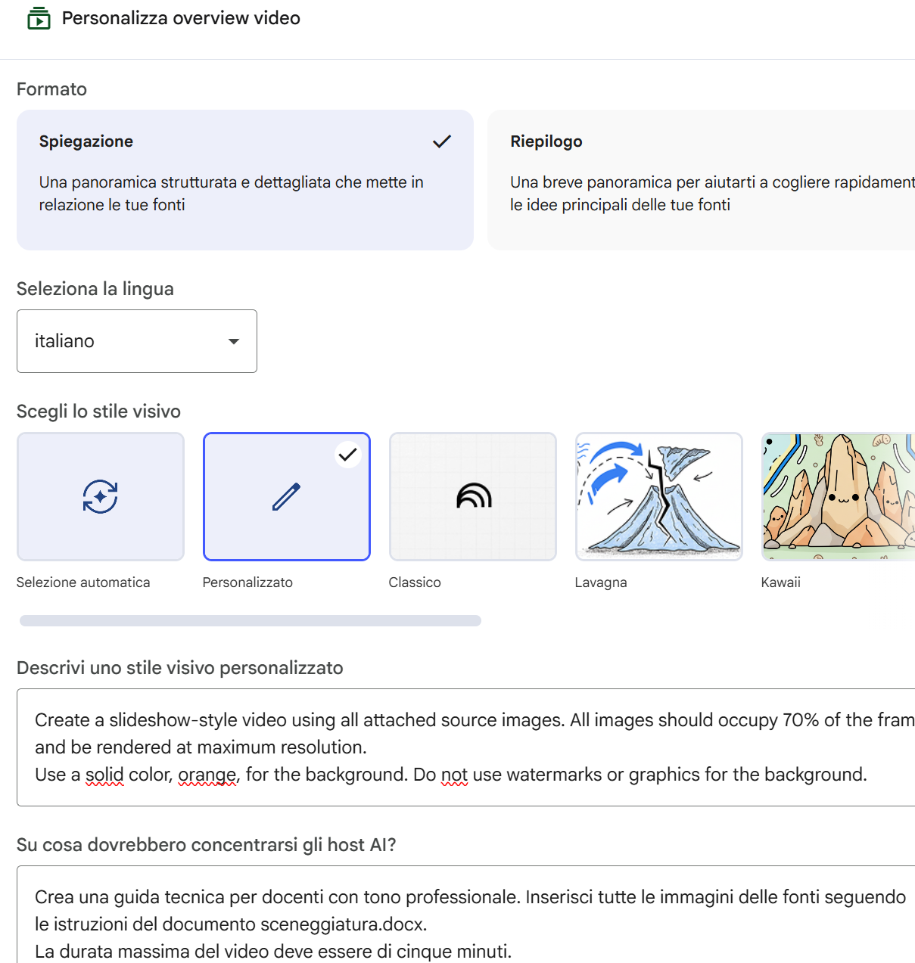
Scenario 2. Video-guide tecniche per l'uso di Moodle
Google NotebookLM. Strategie di prompting
Per mitigare le rigidità incontrate nella produzione dei contenuti
Prompt mirati
Post-produzione leggera con OpenShot (software free)
Tali strategie se pure non sufficienti per creare un workflow soddisfacente per la produzione di guide “tecniche” possono essere utili a docenti che volessero indirizzare in modo più mirato i contenuti ottenibile con notebookLM

Slide 10
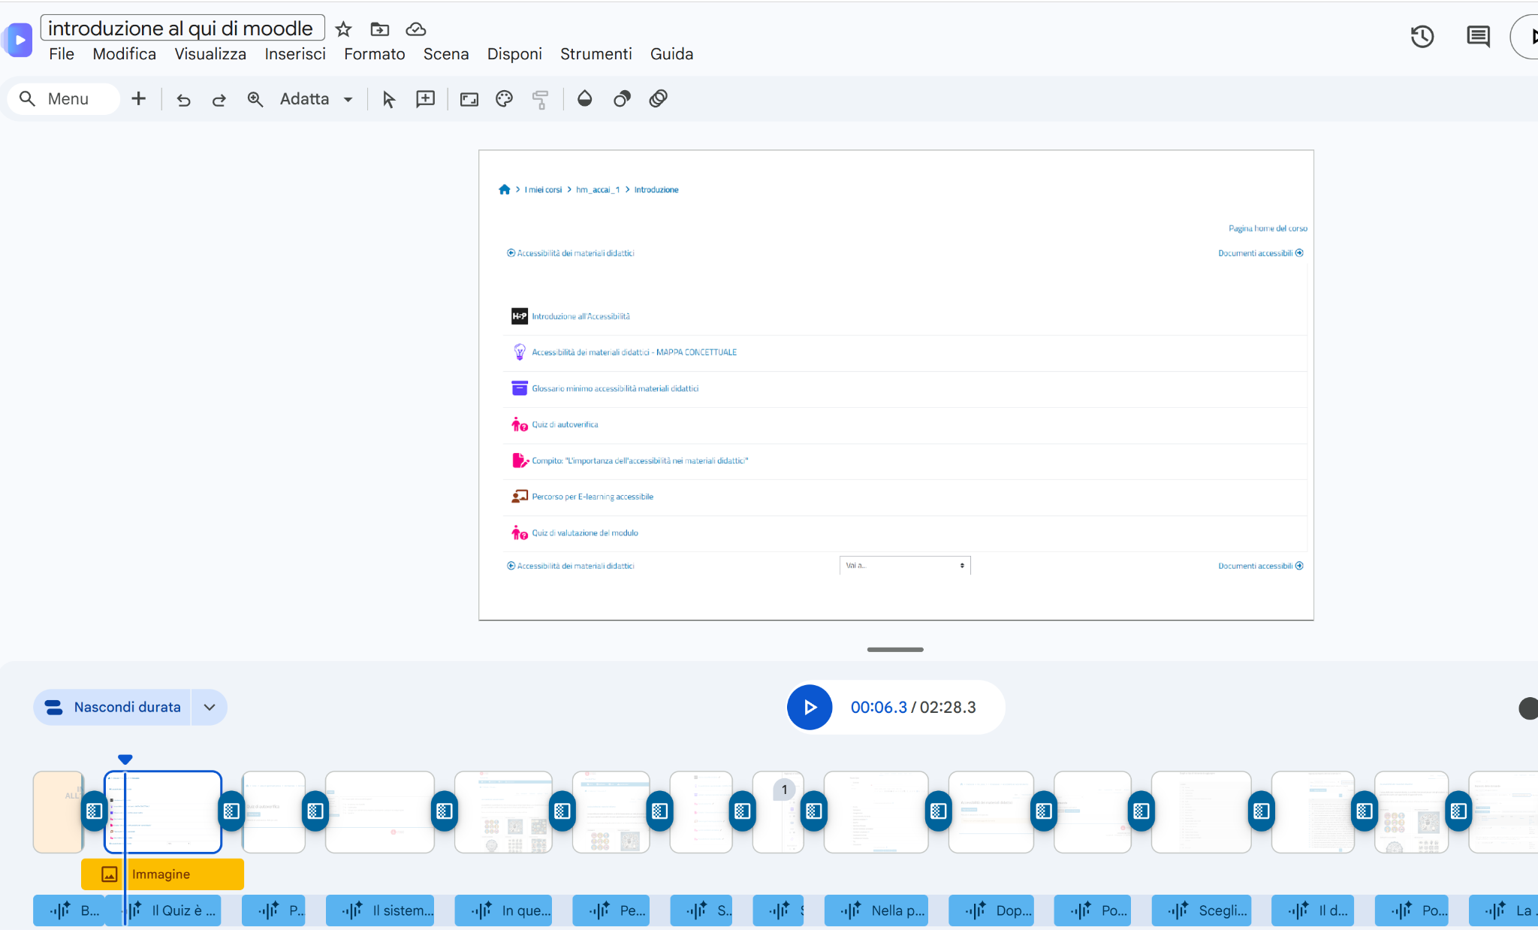
Scenario 2. Video-guide tecniche per l'uso di Moodle
Google Vids. Da PowerPoint a video guida
Google Vids: pensato per trasformare idee e file di lavoro in video di comunicazione
Test a partire da presentazioni PowerPoint con le note del relatore
Risultato: narrazione audio coerente con i commenti, video facilmente modificabili
Risultati promettenti per tutorial e guide istituzionali

Slide 11
Conclusioni
L'IA non automatizza completamente la produzione video, ma riduce le attività più ripetitive
Interactive Video + GenAI: workflow ripetibile per arricchire le lezioni registrate con interattività
NotebookLM: risultati meno coerenti, mitigabili con prompting efficace
Vids più adatto per le video guide
Il ruolo del docente si sposta dalla produzione manuale alla progettazione del workflow e alla revisione critica
Serve un modello operativo che aiuti a scegliere il livello di automazione più adatto al contesto

Slide 12
